Slide 1


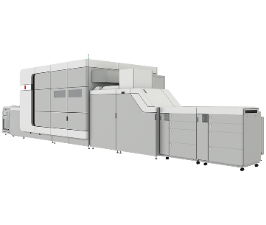
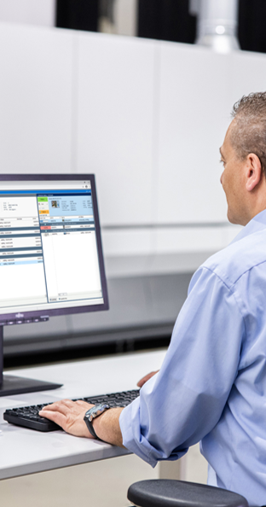
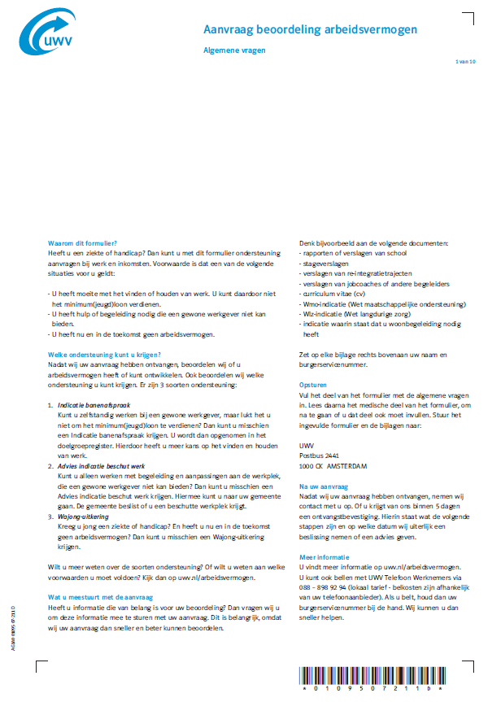
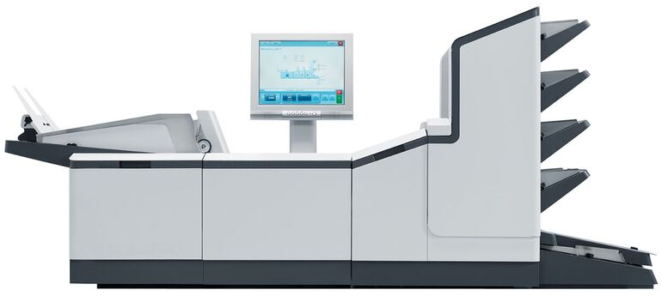
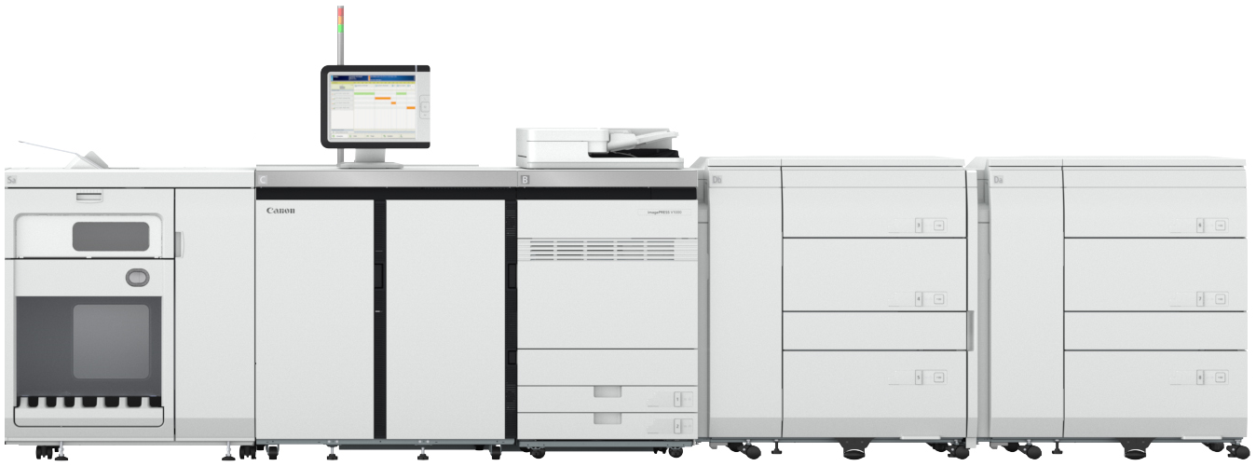
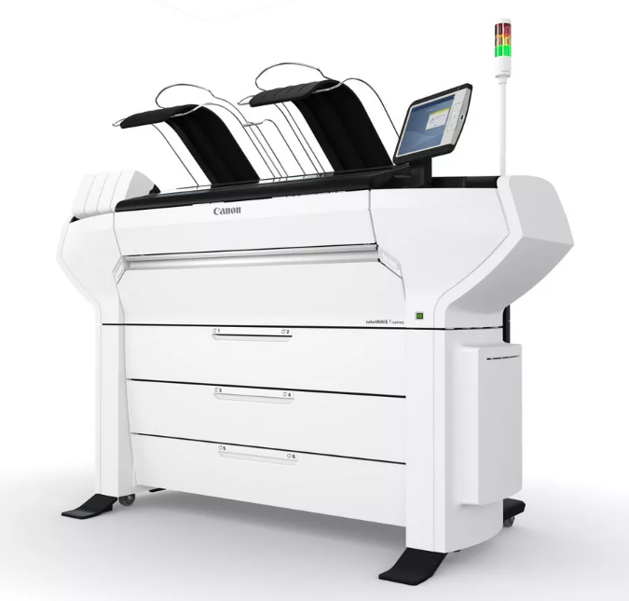

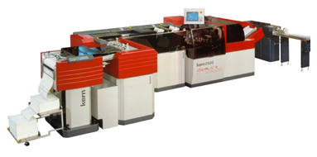



Proces
Document creatie
Voorbereiden
Produceren
Repro
Couverteren
Verzenden
Outputmanagement
MOM
Planner/operator
Print operator
Couverteer operator
Extene partner
Uitwijk
Beveiligde export
Alfa
Neopost DS-200 I
Samenstellen print job
Opmaak
Batching
Toevoegen couverteertekens
Toevoegen reprintcodes
Bravo
synchronisatie
Charlie
Kern 2500
Delta
Kern 2500
Echo
Mirror
Canon imagePRESS V1000

Slide 2
